Slide 1
종합설계
졸업프로젝트 SE3
클래스 다이어그램 발표
201502039 김종운
201702073 정지수

Slide 2
0. 전체 개요
1. Intro
2. Sequence Diagram
3. DEMO

Slide 3
1. Introduction
Objective
이 문서는 논문 번역 시스템의 시스템 모델 (클래스 다이어그램)에 대한 내용을 기술하고 있다.
시스템 차원의 클래스 다이어그램과 각 클래스에 대한 명세를 포함한다.

Slide 4
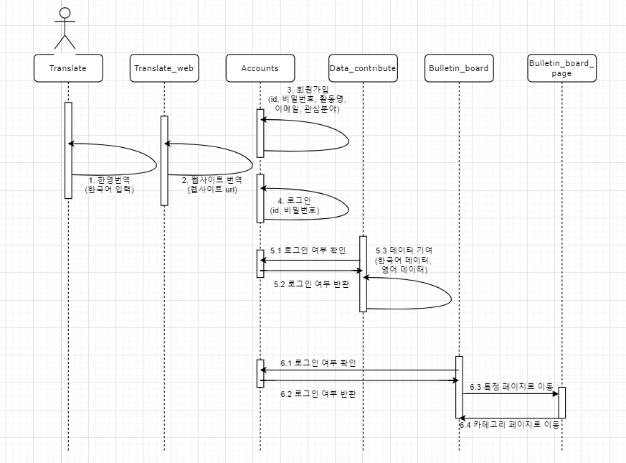
2. Sequence Diagram

Slide 5
3. DEMO
시스템 모니터링
:회원가입

